Slide 1
江门中微子实验低氡超纯水研制
郭聪
中国科学院高能物理研究所
2024-05-09

Slide 2
主要内容
江门中微子实验
百吨级水系统
低氡超纯水研究
总结

Slide 3
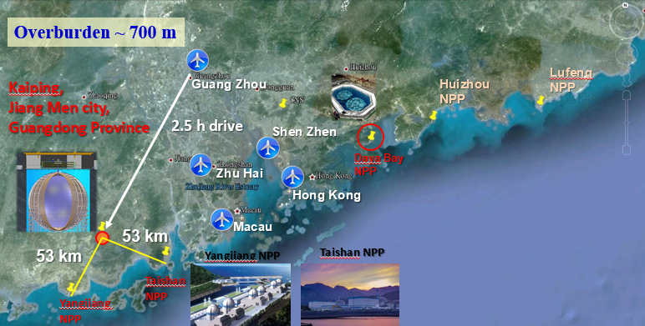
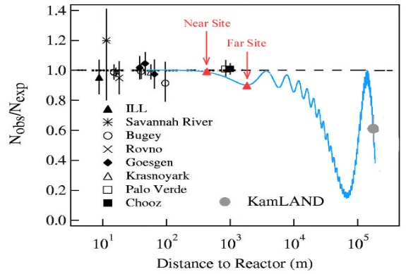
江门中微子实验
坐标：
广东省江门市开平市金鸡镇打石山下700米；
目标：
测量中微子质量顺序；
精确测量中微子振荡参数；
太阳中微子、大气中微子、地球中微子、超新星中微子探测研究；
稀有事例探测，质子衰变等；
合作组：
17个国家，77个研究单位，~670名科研工作者；
252 km
JUNO
Daya Bay

Slide 4
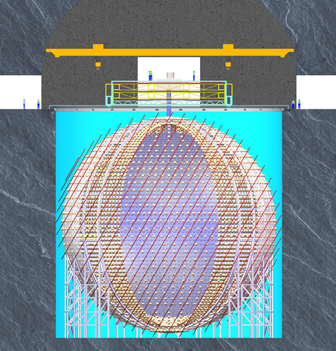
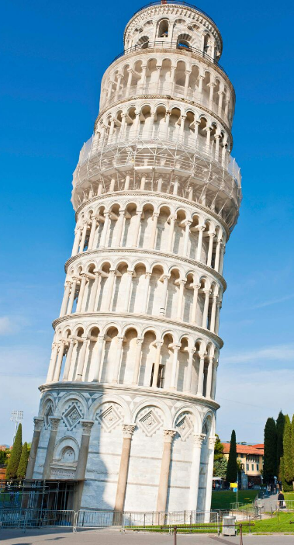
江门中微子实验
顶部径迹探测器
刻度系统
液闪灌装间
地磁屏蔽线圈
中心探测器:
2万吨液闪
有机玻璃球
不锈钢网架
有机玻璃球 : Φ 35.4m
PMT:
17612 20’’ PMTs
25600 3’’ PMTs
78% 覆盖率
不锈钢网架: Φ 40.1m
水池高度 : 44m
水契伦科夫探测器:
3.5万吨超纯水
2400 20’’ PMTs
水池: Φ 43.5m

Slide 5
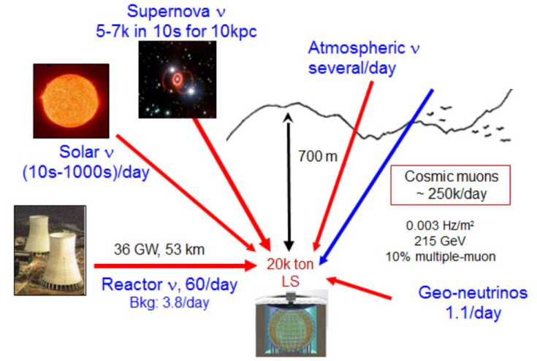
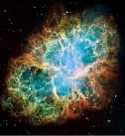
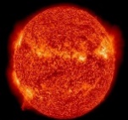
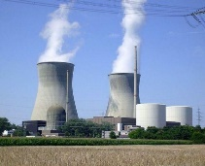
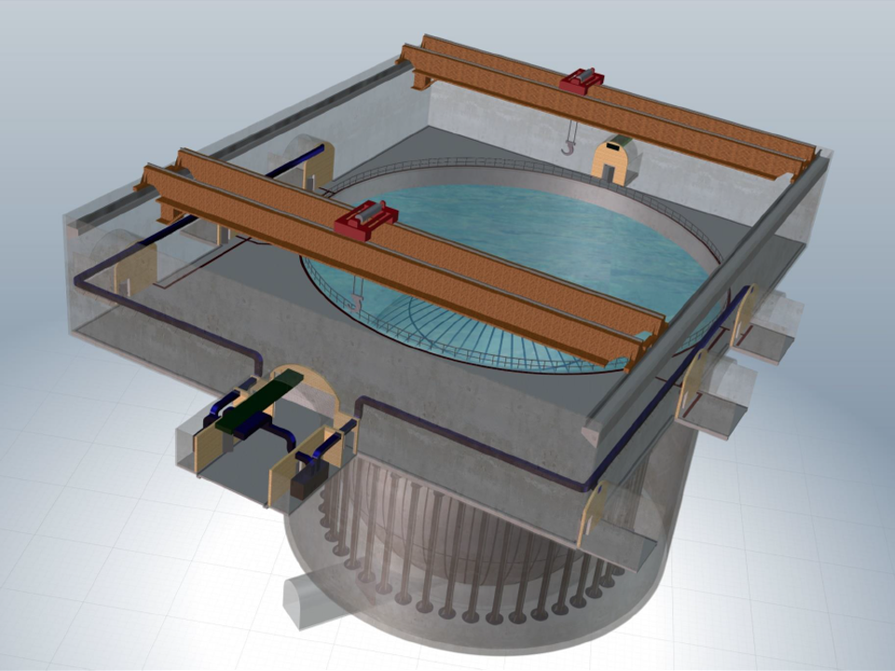
江门中微子实验
信号来源及预期事例数
反应堆中微子 | 60 IBDs/天
超新星中微子 | 5000 IBDs @ 10kpc 2300 弹性散射事例
弥散超新星中微子 | 2-4 IBDs/年
太阳中微子 | ⁸B中微子数百个/年
大气中微子 | 数百个/年
地球中微子 | ~400/年
100s /year
26.6 GW_{th}
预期事例数很低，要求探测器本底低

Slide 6
江门中微子实验
天然放射性预期本底
材料 | 质量/吨 | 计数率（FV cut）/Hz
液闪 | 2万 | 2.5 （2.2）
有机玻璃 | 610 | 8.4 （0.4）
不锈钢支架 | 1000 | 15.8（1.1）
PMT | 135.6 | 26.2（2.8）
超纯水 | 3.5万 | 20(1.2)@200mBq/m³ Rn 1.0(0.06)@10mBq/m³ Rn
总共 |  | 78 (8.4) / 59（7.2）

Slide 7
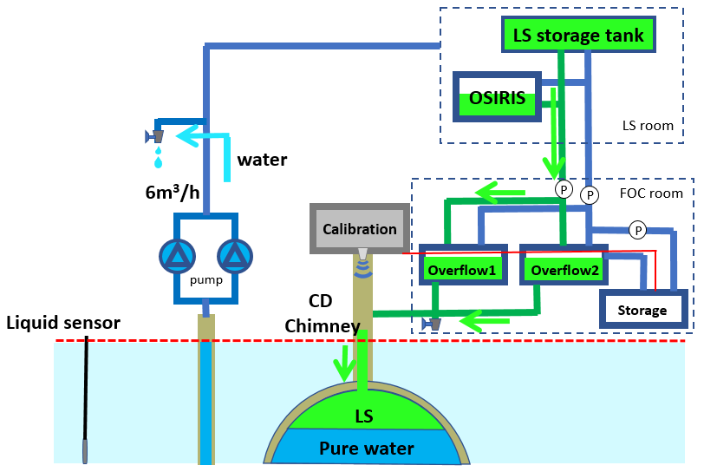
江门中微子实验
超纯水还将用于液闪灌装；
灌装超纯水要求：
U/Th<10⁻¹⁵g/g;
Ra<2.5*10⁻²¹g/g(50μBq/m³);
Rn < 5mBq/m³;
水系统要求：
mBq/m³量级低氡超纯水；

Slide 8
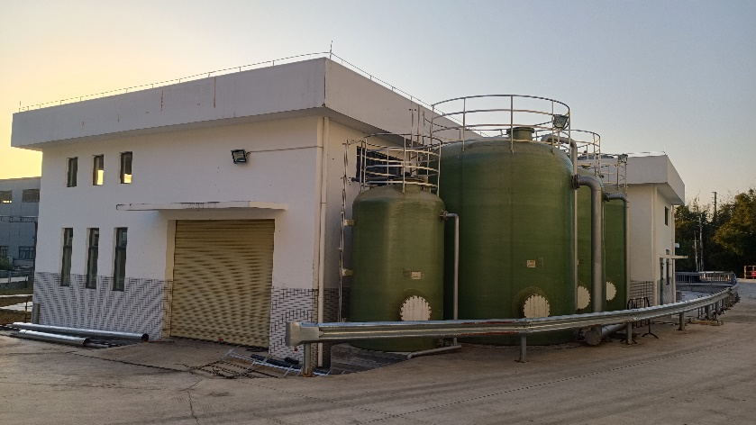
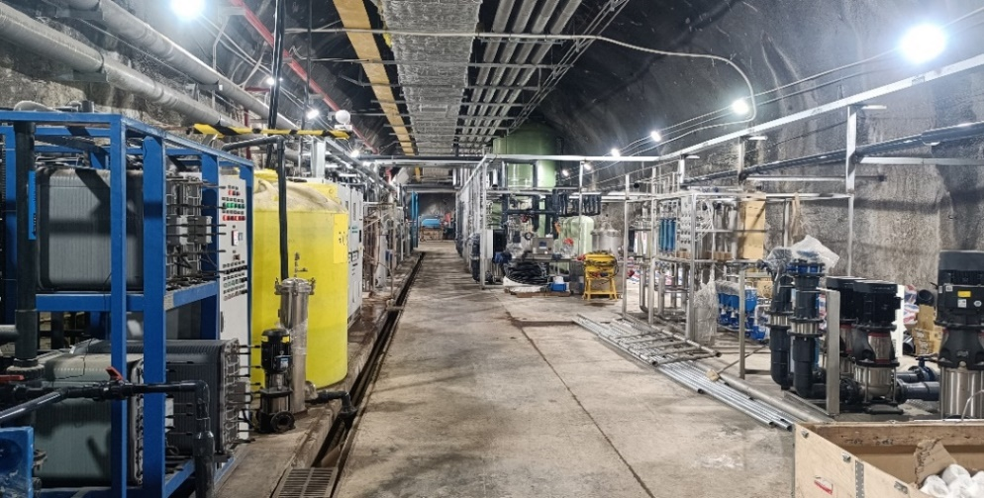
百吨级水系统
设计指标：
产水100t/h， EWII超纯水；
组成：
地面预处理系统：初步过滤，一级RO，产生较多废水；
地下超纯水系统：提升水质，电阻率达到18MΩ*cm，温度控制，除氡，去离子；
地面超纯水房间
地下超纯水房间

Slide 9
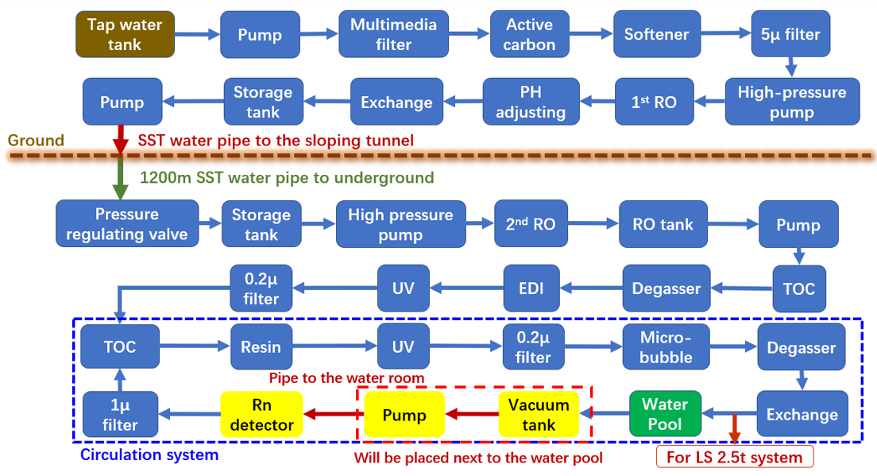
百吨级水系统

Slide 10
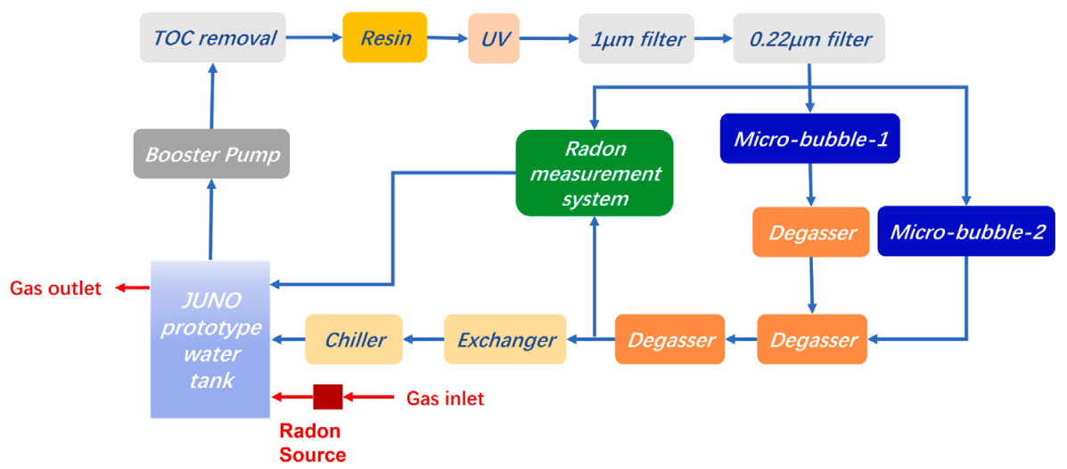
低氡超纯水研究
预研工作依托江门中微子实验模型探测器水系统开展，主要除氡装置为脱气膜；

Slide 11
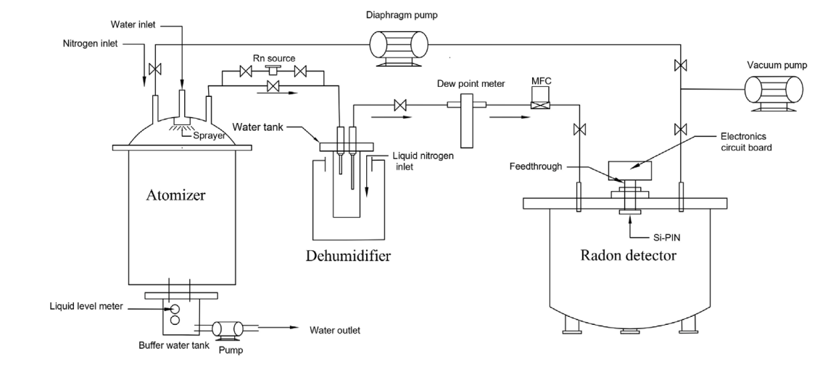
低氡超纯水研究

Slide 12
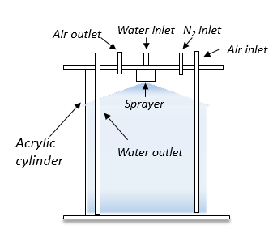
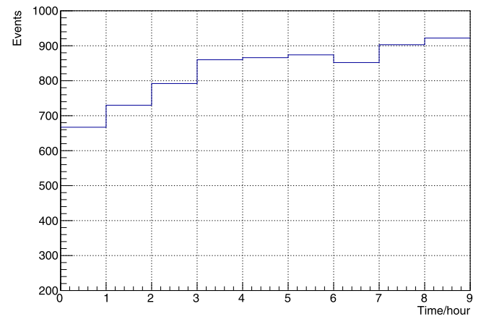
低氡超纯水研究
平衡状态水/气氡含量之比：
其中T为温度，单位是℃；
循环模式下探测器内计数率变化

Slide 13
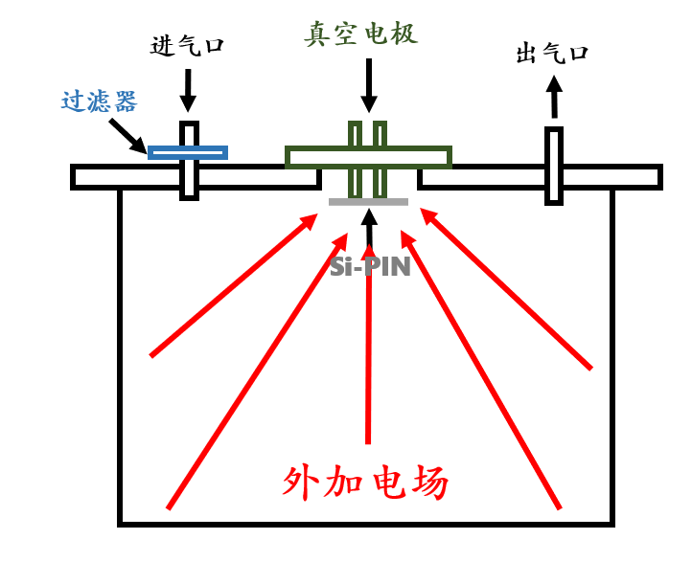
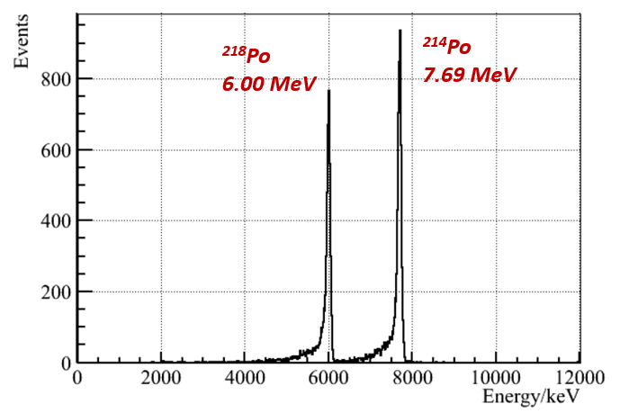
低氡超纯水研究
气体氡浓度测量：以静电收集为基本原理；
氡(²²²Rn)子体为带正电粒子，通过外加电场将子体收集到Si-PIN表面，进而探测子体衰变产生的alpha；

Slide 14
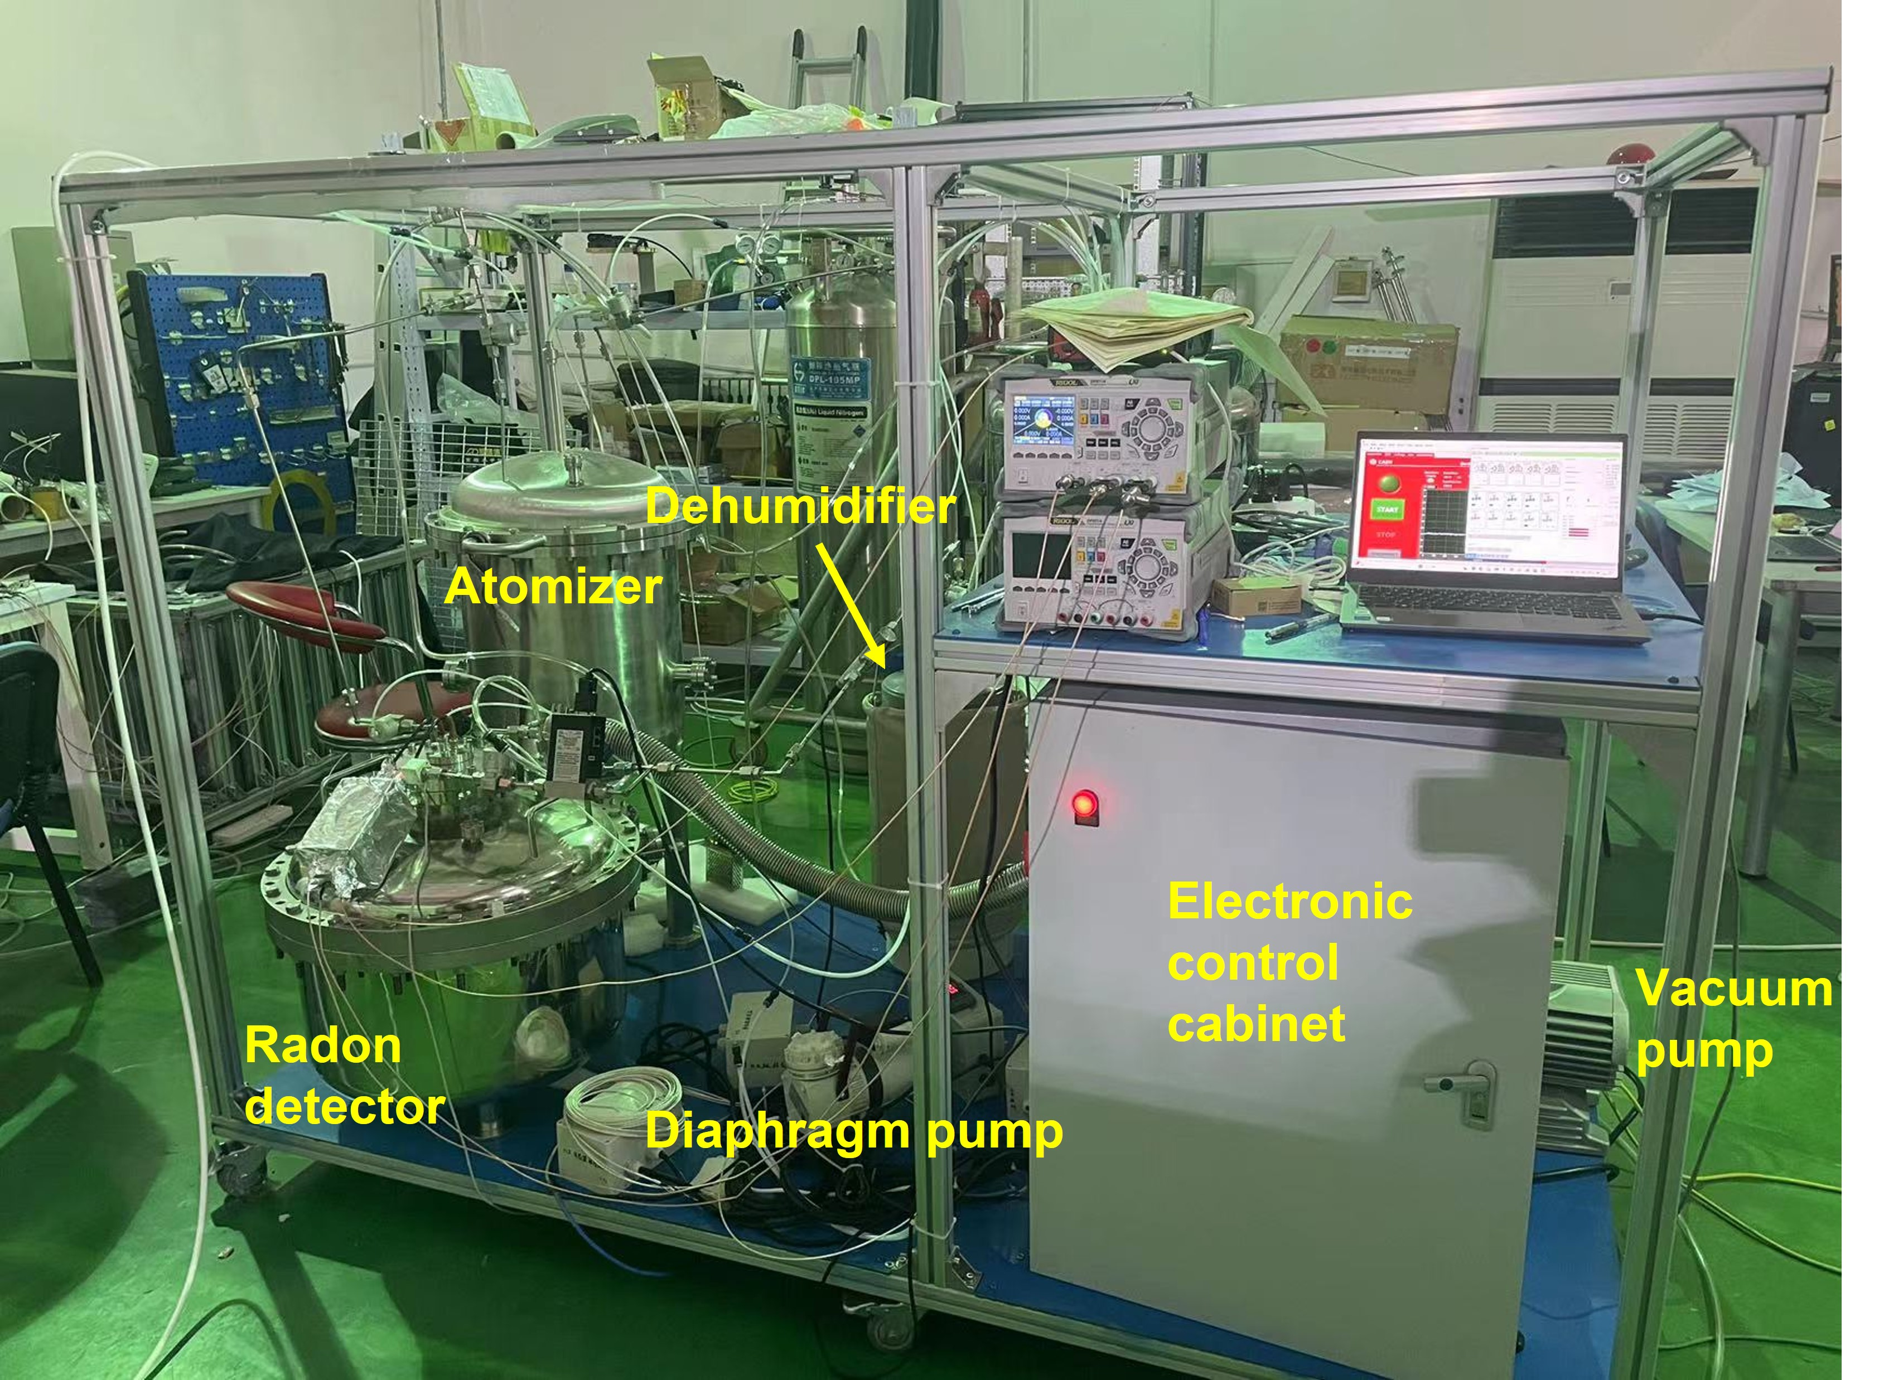
低氡超纯水研究
半自动水中氡浓度测量系统：使用气动VCR阀门与电磁阀，通过labview软件可以远程控制；
该系统对水中氡浓度测量灵敏度为1mBq/m³；

Slide 15
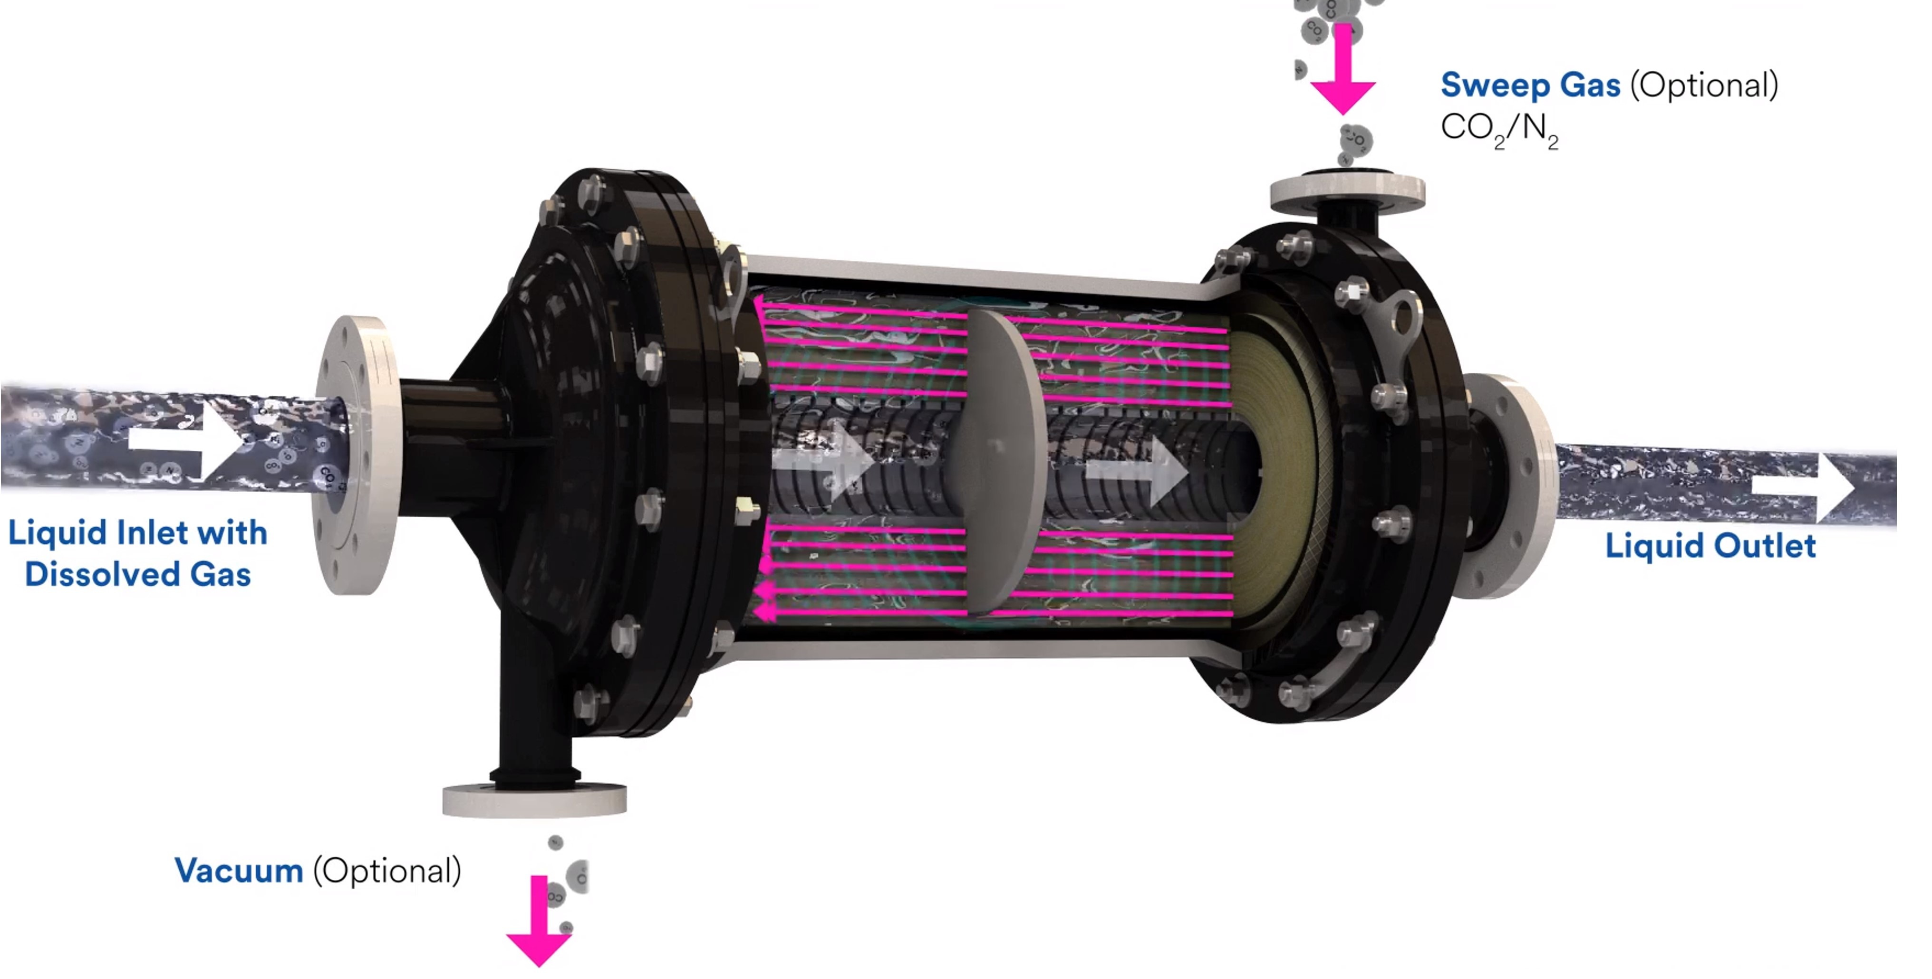
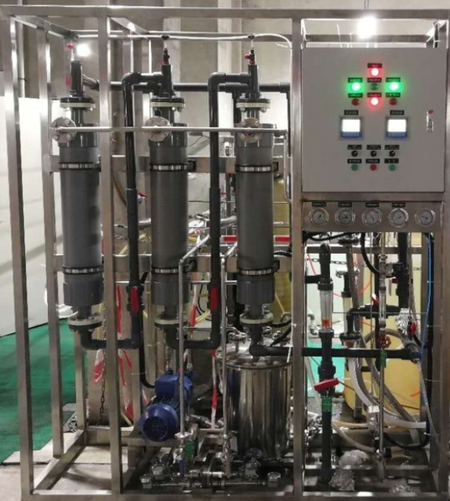
低氡超纯水研究
脱气膜是超纯水系统中脱气的常用设备，主要用于脱除水中的O₂、CO₂等，可将水中气体降低至10ppb量级；
脱气膜可以用于水中氡气的脱除；
脱气膜串联使用以提高脱气效率，然而后级脱气膜因为水中气体含量降低会导致效率的下降；
向水中加载低氡气体可以提高脱氡效率；

Slide 16
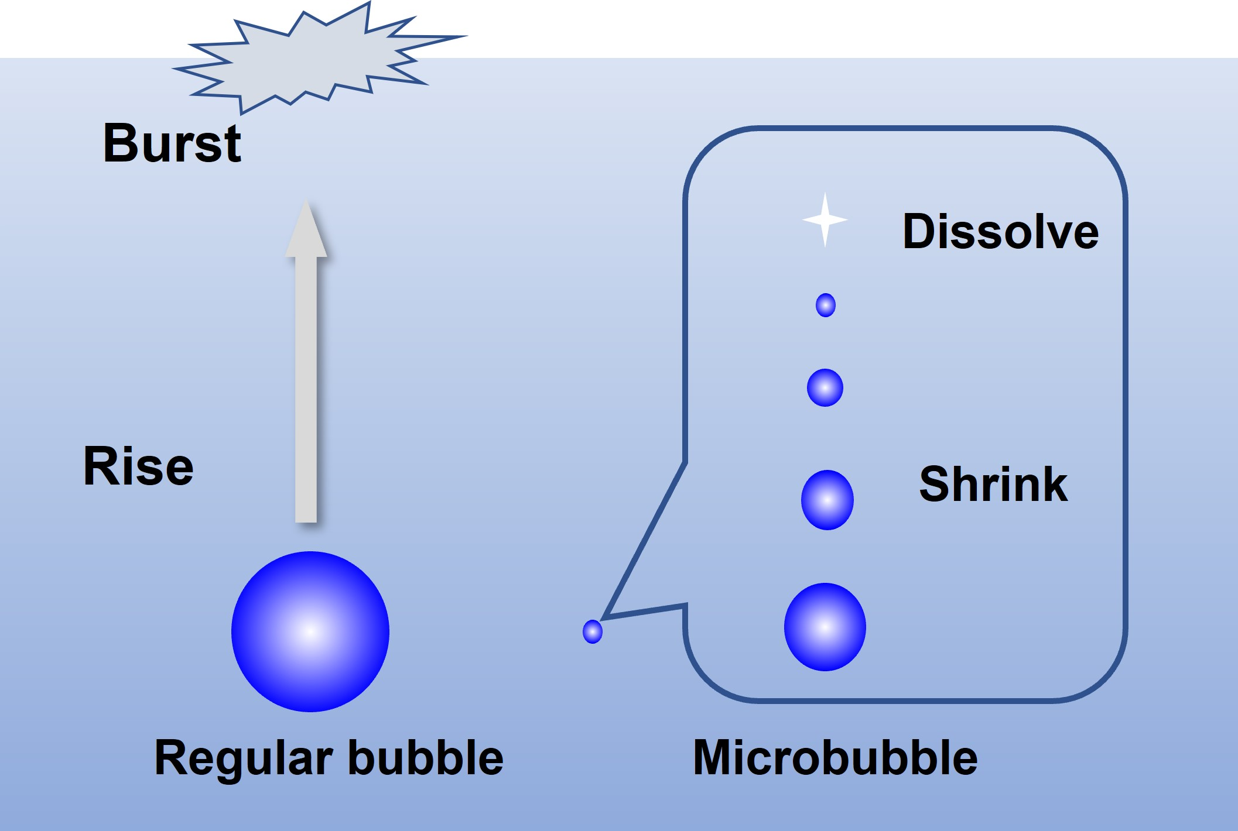
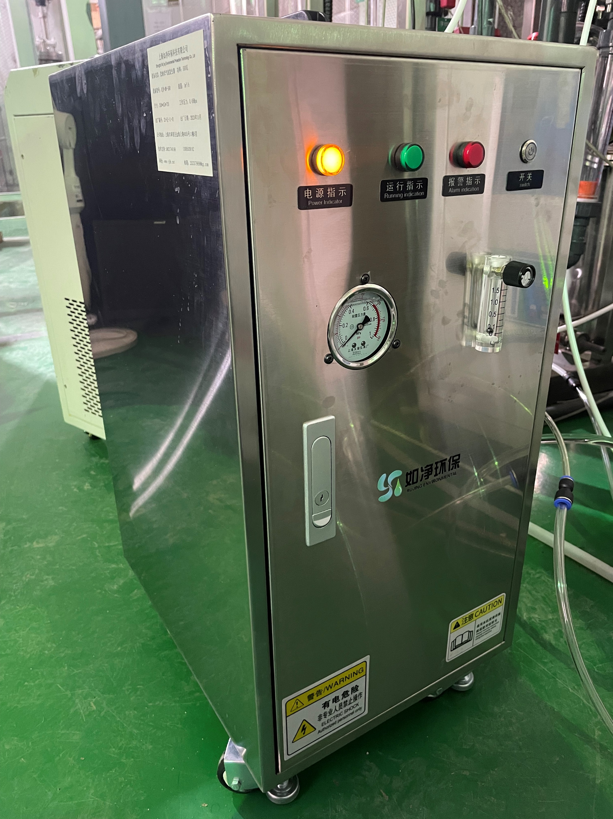
低氡超纯水研究
向水中加入CO₂进行原理性验证；
引入微气泡发生器进行气体加载，大幅提高水中气体含量，从而显著提高脱气膜脱氡效率；
脱气膜1 | 脱气膜2 | 脱气膜3 | 微气泡1 | 微气泡2 | 效率/%
开 | 关 | 关 | 关 | 关 | 50.9±4.8
开 | 开 | 开 | 关 | 关 | 68.1±3.3
开 | 开 | 开 | 开 | 关 | 94.99±0.62
开 | 开 | 开 | 开 | 开 | 98.83±0.27

Slide 17
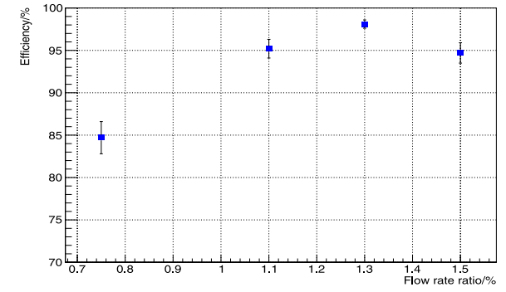
低氡超纯水研究
 | 原水氡浓度(mBq/m³) | 产水氡浓度(mBq/m³) | 效率/%
1 | 9126 ± 595 | 157 ± 24 | 98.28 ± 0.29
2 | 4578 ± 298 | 76.0 ± 8.6 | 98.34 ± 0.22
3 | 1329 ± 91 | 25.2 ± 4.8 | 98.10 ± 0.38
4 | 969 ± 75 | 11.3 ± 2.5 | 98.83 ±0.27
5 | 665 ± 53 | 8.1 ± 2.3 | 98.78 ± 0.35
6 | 560 ± 45 | 10.5 ± 2.6 | 98.12 ± 0.49
7 | 338 ± 25 | 3.6 ± 2.3 | 98.93 ± 0.69
系统除氡效率与微气泡装置的气-液流速比相关，最大可达到98%；
系统单次除氡效率与水中氡浓度无关；
多次循环，该系统可将水中的氡浓度降低至~0.66mBq/m³；

Slide 18
总结
江门中微子实验以测定中微子质量顺序为主要物理目标，并可精确测量中微子振荡参数；
实验预期事例数很低，对探测器本底要求很高，其中用于反符合探测器的超纯水中氡含量需降低至10mBq/m³，用于液闪灌装的超纯水氡含量需降低至5mBq/m³；
依托于江门中微子模型探测器水系统开展低氡超纯水研究工作，提出加气脱氡的实验思路，引入微气泡装置进行气体加载，将系统单次脱氡效率提高至~99%；
模型探测器多次循环脱氡可将水中氡含量降低至1mBq/m³以下。

